Slide 1
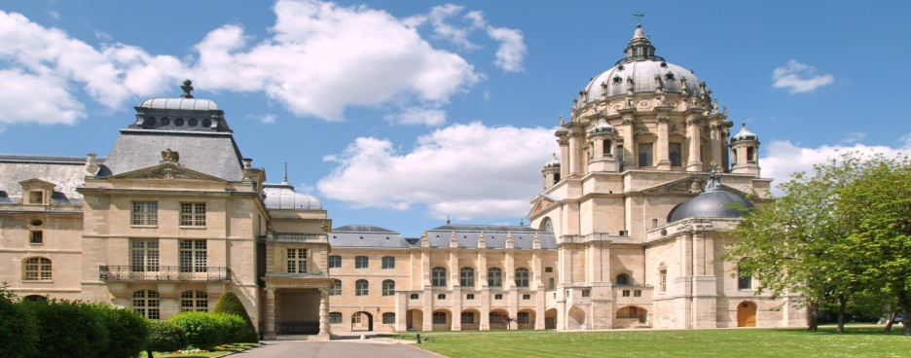
5° séminaire d’analyse
de CAS CLINIQUES
du GROUPE CHIRURGICAL de la SFD (GC-SFD)
Vendredi 04 novembre 2016
Paris, École du Val-de-Grâce
09 h 30 – 17 h 30

Slide 2
MODALITÉS DE PARTICIPATION
Date Limite d’Inscription : 03 Octobre 2016
Le nombre de place est limité. Les demandes seront traitées par ordre d’arrivée.
Tarif Membre & Ancien élèves de DIU de Dermatologie Chirurgicale : 70 euros TTC
Tarif Non Membre : 130 euros TTC
Tarif interne : 30 euros TTC (pour les internes et CCA, avec justificatif)
Les frais d’inscription incluent :
Les sessions scientifiques
Les pauses et le cocktail du déjeuner
PRE-PROGRAMME
09h00 - 09h30 | Accueil des participants
09h30 - 12h30 | Présentation et discussion de 8 cas cliniques de participants
12h30 - 14h00 | Repas dans la salle capitulaire (buffet debout)
14h00 - 16h00 | Présentation et discussion de 5 cas cliniques des participants
16h00 - 16h30 | Pause café
16h30 - 17h30 | Discussion des projets scientifiques du groupe et/ou Flashs techniques (photos, vidéos…)
17h30 - 18h00 | Assemblée Générale du GC-SFD

Slide 3
APPEL A CAS CLINIQUES
Ce séminaire est exclusivement construit à partir des
cas cliniques proposés par les participants
avec du temps pour la discussion
dans l’ambiance bienveillante de compagnonnage du GC-SFD.
Nos premiers cas, nos réussites, nos échecs, nos choix techniques originaux…
Les cas les plus originaux ou les plus démonstratifs auront vocation à être proposés pour communication lors de futurs congrès.
Comité de sélection :
François Habib, Damien Lebas, Thierry Wiart
Adressez vos cas cliniques à Lebas.damien@ghicl.net
Date limite de soumission : 10 octobre 2016
Un modèle de Powerpoint est proposé, sans obligation, aux auteurs sur www.groupechirsfd.com
Pour les fichiers lourds utiliser wetransfer ou compresser les fichiers en PPT
Les auteurs dont les cas cliniques auront été retenus s’engagent à s’inscrire au congrès.
Secrétariat : Séminaire GDC/MCI France
24 rue Chauchat - 75009 Paris
Tel: +33 (0)1 70 39 35 63 - Fax: +33 (0)1 53 85 82 83
Email : seminaire@journees-groupechirsfd.com
www.groupechirsfd.com

Slide 4
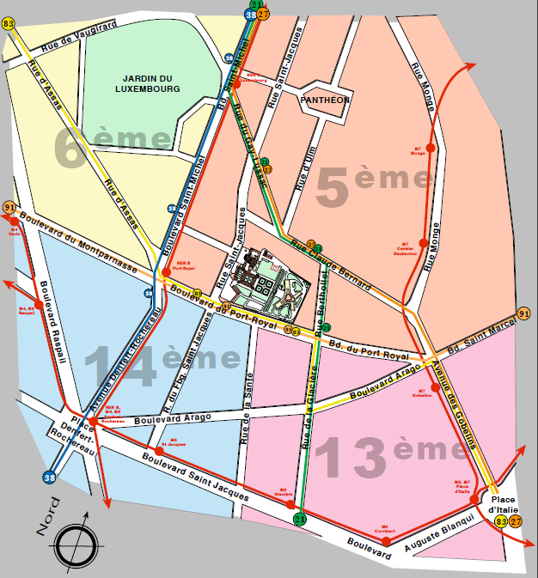
5° séminaire d’analyse de CAS CLINIQUES du GROUPE CHIRURGICAL de la SFD
Vendredi 04 novembre 2016
École du Val-De-Grâce
1 place Alphonse Laveran - 75005 Paris
ACCES
RER : ligne B, station Port Royal
Bus :
Lignes 21 et 27 : arrêt "Feuillantine"
Ligne 38 : arrêt "Val-de-Grâce" Ligne 83 et 91 : "Port-Royal Saint-Jacques
Métro : Ligne 7, station Censier Daubenton

